Slide 1
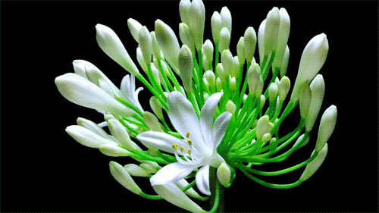
স্বাগতম

Slide 2
শিক্ষক পরিচিতি
রেহানা পারভিন
সহকারী শিক্ষক
জামতলা দাখিল মাদ্রাসা।
গোয়ালন্দ,রাজবাড়ী।

Slide 3
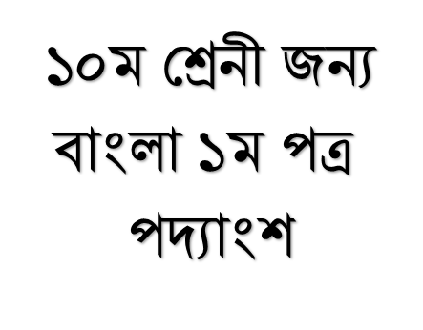
চলে এসো শিক্ষার্থীরা আমার বাঙ্গলা ১ম পত্র ক্লাসে
পাঠ পরিচিতি

Slide 4
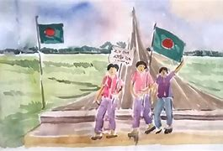
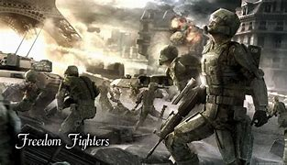
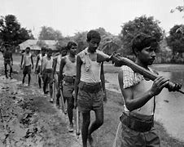
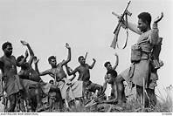
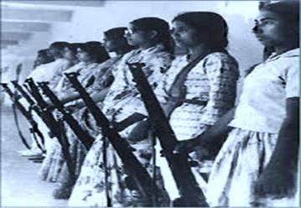
নিচের ছবিগুলোর দেখে বলতে চেষ্টা করো

Slide 5
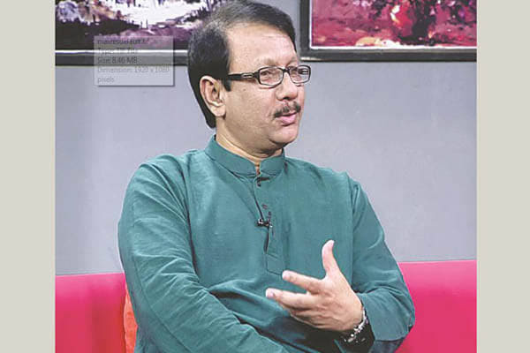
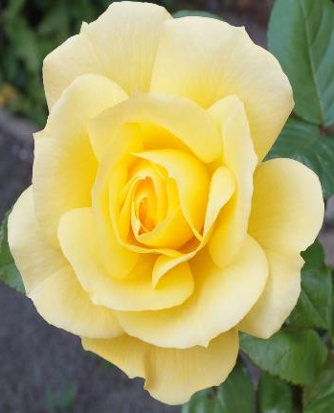
আজকের পাঠ
সাহসী জননী বাংলা(১ম অংশ)
কামাল চৌধুরী

Slide 6
শিখনফল
এই পাঠ থেকে শিক্ষার্থীরা------------
১।কবির পরিচিতি বলতে পারবে
২।কবিতায় নতুন শব্দের অর্থ বলতে পারবে
৩। কবিতাটি আজকের অংশটুকু শুদ্ধ উচ্চারণে পড়তে পারবে।

Slide 7
আসো কবিতাটি আবৃত্তি শুনি

Slide 8
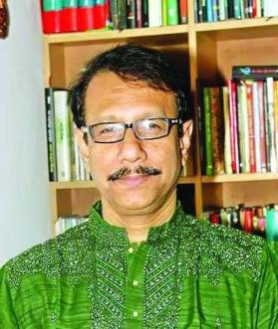
কবি পরিচিতি
জন্মঃ ২৮ জানুয়ারী ১৯৫৭ খ্রিঃ,কুমিল্লা জেলার চৌদ্দগ্রাম
উপজেলার বিজয়করা গ্রামে।
বর্তমানে তিনি সরকারী চাকুরীতে নিয়োজিত
পিতা ও মাতাঃ আহমদ হোসেন চৌধুরী ও
বেগম তাহেরা হোসেন।
কাব্যগ্রস্থঃ মিছিলের সমান বয়সী,
ধূলি ও সাগর দৃশ্য,
এসেছি নিজের ভোরে।
ঢাকা বিশ্ববিদ্যালয় থেকে সমাজবিজ্ঞানে স্নাতকোত্তর ও মাতৃসূত্রীয় আবাস প্রথা বিষয়ে গবেষণা করে পিএইচডি ডিগ্রি।
পুরষ্কারঃ বাংলা একাডেমীসহ অনেক পুরষ্কার ও সম্মাননা।
কামাল চৌধুরী
কিশোর কবিতাঃ
আপন মনের পাঠশালাতে।

Slide 10
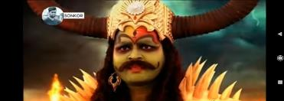
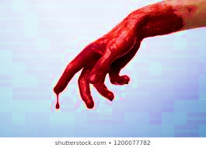
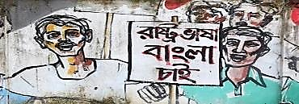
অসুর |  | দৈত্য বা দানব
রক্তাক্ত হাত |  | রক্তে রঞ্জিত হাত
অনার্য জাতি |  | আর্যগণের পূর্বে এদেশে যারা বসবাস করত
অ, আ, ক, খ বর্ণমালা |  | ১৯৫২ সালের ভাষা আন্দোলন

Slide 11
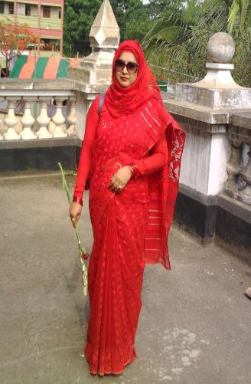
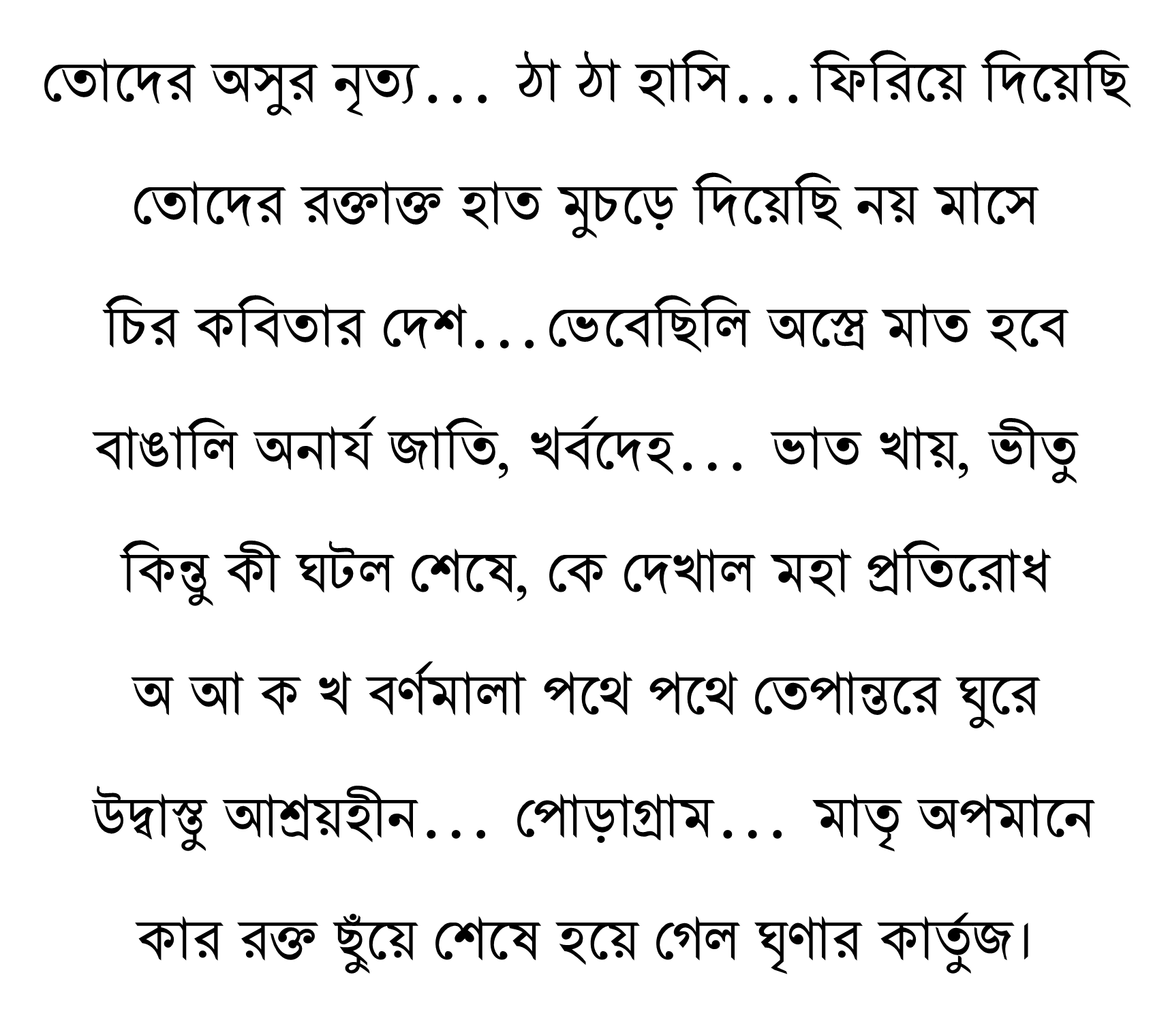

Slide 12
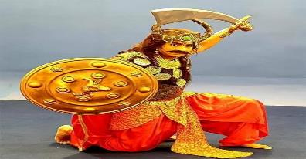
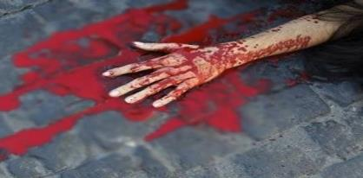
তোদের অসুর নৃত্য...ঠা ঠা হাসি...ফিরিয়ে দিয়েছি
তোদের রক্তাক্ত হাত মুচড়ে দিয়েছি নয় মাসে

Slide 13
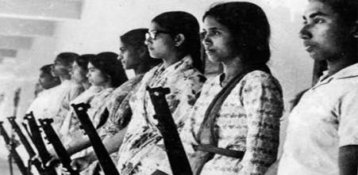
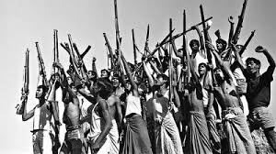
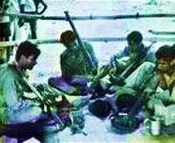
চির কবিতার দেশ …ভেবেছিলি অস্ত্রে মাত হবে
বাঙালি অনার্য জাতি, খর্বদেহ...ভাত খায়, ভীতু

Slide 14
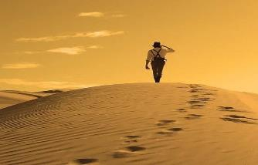
কিন্তু কী ঘটল শেষে, কে দেখাল মহা প্রতিরোধ
অ আ ক খ বর্ণমালা পথে পথে তেপান্তরে ঘুরে

Slide 15
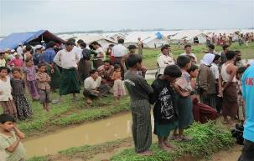
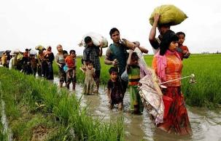
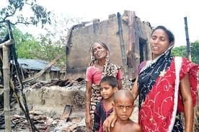
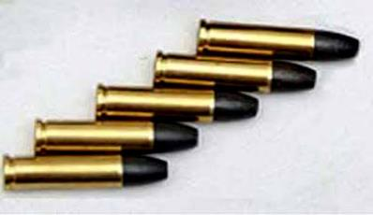
উদ্বাস্ত আশ্রয়হীন ... পোড়াগ্রাম ... মাতৃ অপমানে
কার রক্ত ছুঁয়ে শেষে হয়ে গেল ঘৃণার কার্তুজ।

Slide 16
একক কাজ
১। কামাল চৌধুরী-এর গ্রামের বাড়ি কোথায়?
২।কামাল চৌধুরী কোন বিষয়ের উপর পিএইচডি ডিগ্রি অর্জন করেন?
৩।অনার্য জাতি শব্দের অর্থ কী?
৪।মধ্যরাতে কারা এসেছিল?

Slide 17
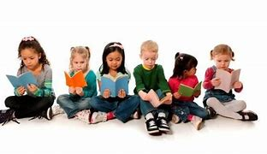
দলগত কাজ
কবি বাঙালীদের কী বলে অভিহিত করেছেন?

Slide 18
মূল্যায়ন
১.জাগে নীলকমলেরা জাগে – কবি কী বুঝিয়েছেন?
২.বাংলাকে কেন ‘সাহসী জননী বাংলা’ হয়েছে?
৩. মুক্তিযুদ্ধে বাঙালিকে প্রেরণা যুগিয়েছে কী? ব্যাখ্যা কর।
৪।সাহসী জননী বাংলা’ কোন কাব্যগ্রস্থের অন্তগর্ত?

Slide 19
মূল্যায়ন
১। কোন প্রেরণার পথ ধরে এ দেশ স্বাধীন হয়েছে?
২। ‘সাহসী জননী বাংলা’ কোন কাব্যগ্রস্থের অন্তগর্ত?
৩। কবি বাঙালীদের কী বলে অভিহিত করেছেন?

Slide 20
বাড়ির কাজ
তোমার এলাকার মুক্তিযোদ্ধাদের সম্পর্কে
একটি প্রবন্ধ লিখে আনবে।

Slide 21
ধন্যবাদ

